Slide 1

ひらがな（続き）
VANDT

Slide 2
watashino namaewa(ha) Landesu.
わたしの なまえは Lanです。
Watashiwa(ha) gakuseidesu.
わたしは がくせいです。
Watashiwa(ha) osakega sukidewa(ha) arimasenkara nomimasen.
わたしは おさけが すきでは ありませんから、のみません。

Slide 3
わたしは にほんじんです。
Watashiwa nihonjindesu。
わたしは おんがくが きらいです。
Watashiwa ongakuga kiraidesu.
かれは あした だいがくへ いかなければなりません。
Karewa ashita daigakue(he) ikanakerebanarimasen.

Slide 4
Trường âm
Ký hiệu: khi phiên âm sang Romanji: có dấu gạch ngang ở trên đầu
hoặc có 2 nguyên âm được đặt cạnh nhau.
Đặc điểm: đọc kéo dài gấp đôi
Ví dụ:
obasan
おばさん
obāsan
おばあさん
ojisan
おじさん
ojiisan
おじいさん
e
え
ee
ええ
heya
へや
hēya
へいや

Slide 5
Dấu hiệu của trường âm:
あ、い、う、え、お
あい
Không phải là trường âm
うえ
あお

Slide 6
ああ
ā
いい
ī
ū
うう
ええ/えい
ē/ei
おお
ō

Slide 7
 | あ | い | う | い/え | う/お
あ
あ
い
い
う
う
え
い/え
お
う/お
か
あ
き
い
く
う
け
い
こ
う
さ
あ
し
い
す
う
せ
い
そ
う
た
あ
ち
い
つ
う
て
い
と
う/お
あ
に
い
ぬ
う
ね
の
う
な
い/え
あ
ひ
ふ
う
へ
い
ほ
う
は
い
ま
あ
み
む
う
め
い
も
う
い
や
あ
ゆ
う
よ
う
ら
あ
り
い
る
う
れ
い
ろ
う
わ
あ

Slide 8
おかあさん
okāsan
ちいさい
chīsai
おおきい
ōkī
おねえさん
onēsan
とおか
tōka
とうめい
tōmei

Slide 9

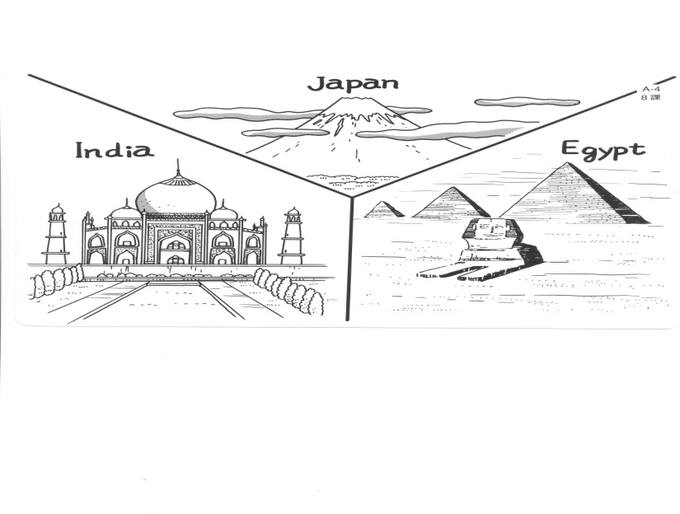
ほし
hoshi
ほしい
hoshī
ゆめ
yume
ゆうめい
yūmei

Slide 10
Chào hỏi cơ bản
Good morning!
Ohayō gozaimasu
おはようございます

Slide 11
Good afternoon!
Konnichiwa
こんにちは

Slide 12
Good evening!
Konbanwa
こんばんは

Slide 13
Good night!
Oyasuminasai
おやすみなさい

Slide 14
Good bye!
Sayōnara
さようなら

Slide 15
Thank you very much!
どうもありがとうございます
Dōmo arigatō gozaimasu
Dōmo （どうも）
Arigatō （ありがとう）
Dōmo arigatō （どうもありがとう）

Slide 16
You’re welcome!
どういたしまして
Dōitashimashite

Slide 17
How do you do
Hajimemashite
はじめまして
Nice to meet you!
どうぞよろしくおねがいします
Dōzo yoroshiku onegaishimasu

Slide 18
とけい
tokei
せんせい
sensei
どうろ
dōro
こうそく
kōsoku
くうこう
kūkō
めいれい
meirei
とうめい
tōmei

Slide 19
Âm ngắt
Ký hiệu: chữ つ viết nhỏ
Đặc điểm: đọc ngắt, gấp đôi phụ âm phía sau, như vấp phải vật cản
oto
おと
otto
おっと
もと
もっと
moto
motto
いち
いっち
ichi
itchi
いさい
いっさい
isai
issai

Slide 20
せっけい
sekkei
しっぱい
shippai
どっかい
dokkai
きっさてん
kissaten
けってい
kettei
めっき
mekki
ちっと
chitto

Slide 21
じゅぎょう
jugyō
しゅっぱつ
shuppatsu
びょういん
byōin
じゅうぶん
jūbun
ぎじゅつしゃ
gijutsusha
ぎゅうにゅう
gyūnyū
ちゃくしん
chakushin

Slide 22
kaisha 
かいしゃ
chūshajō 
ちゅうしゃじょう
shutchō 
しゅっちょう
sotsugyō 
そつぎょう
しんにゅう
shinnyū 
bimyō 
びみょう
ちゃいろ
chairo 

Slide 23
SỐ TỪ
1 2 3 4 5 6 7 8 9 10
いち
に
さん
し
ご
ろく
しち
はち
く
じゅう
よん
なな
きゅう

Slide 24
3
さん
6
ろく
し
4
よん
く
9
きゅう
なな
7
しち

Slide 25
5
ご
8
はち
10
じゅう
15
じゅう
ご
じゅうご

Slide 26
18
じゅうはち
じゅうよん
14
じゅうし
にじゅうきゅう
29
にじゅうく
よんじゅうなな
47
よんじゅうしち

Slide 27
100
ひゃく
115
100 10 5
ひゃく じゅう ご
129
ひゃく にじゅう きゅう

Slide 28
Chào hỏi cơ bản 5

Slide 29



おさきに しつれいします
Chào các anh các chị, em xin phép về trước.
おつかれさま（でした）
Xin chào (bạn vất vả quá, cảm ơn)

Slide 30
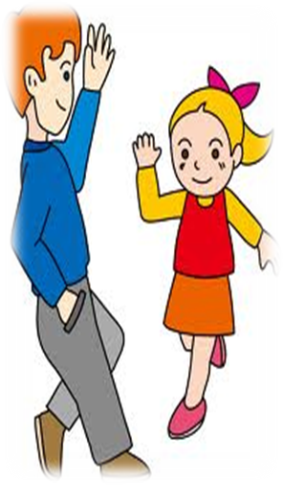

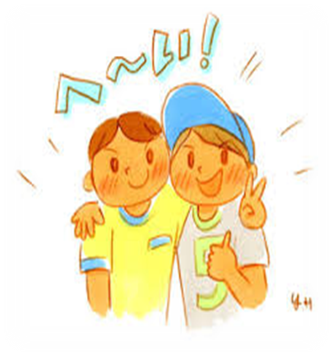
ひさしぶりですね。
おげんきですか。
Lâu lắm không gặp. Cậu khỏe chứ?
はい、おかげさまで。
Vâng / Ừ, ơn trời (tớ vẫn khỏe)

Slide 31
かたぎ
けいそう
こっけい
じっそう
そうじゅく
むいしき
いそう
わきょう
ぜんまい
ずいそう
しょうしん
こしゅ
おなじく
いろずり
あいよう
どくしょ
しゃじょう
ちょくばい
ちょっけつ
どくがく

Slide 32
よりょく
ひょうきん
むのう
ろしゅつ
うわっちょうし
あっぱく
くちぐせ
するどい
ほりゅう
ろっぷ
もちにげ
もったいな
きゃくちゅう
さんぎょう
ふとう
まぐさ
みえっぱり
さんしょう
こっとう
くうれい

Slide 33
ほうけい
hōkei
すんごう
sungō
ごじゅうおん
gojūon
ぎかい
gikai
じょうまい
jōmai
じゅっぷん
juppun
じゃんけん
janken

Slide 34
せいけい
seikei
とうけん
tōken
やぶる
yaburu
しっしょく
shisshoku
せっぷん
seppun
ようふう
yōfū

Slide 35
CÁCH ĐẾM HÀNG TRĂM（～ひゃく）
１．100: ひゃく
２． 200: にひゃく
３． 300: さんびゃく（sanbyaku)
４． 400: よんひゃく
５． 500: ごひゃく
６． 600: ろっぴゃく（roppyaku)
７． 700: ななひゃく
８． 800: はっぴゃく（happyaku)
９． 900: きゅうひゃく

Slide 36
325
300 20 5
さんびゃく にじゅう ご
683
ろっぴゃくはちじゅうさん
847
はっぴゃくよんじゅうなな
はっぴゃくよんじゅうしち

Slide 37
CÁCH ĐẾM HÀNG NGHÌN（～せん）
１．1000: せん
２． 2000: にせん
３． 3000: さんぜん（sanzen)
４． 4000: よんせん
５． 5000: ごせん
６． 6000: ろくせん
７． 7000: ななせん
８． 8000: はっせん（hassen)
９． 9000: きゅうせん

Slide 38
1085
せんはちじゅうご
6294
ろくせんにひゃくきゅうじゅうよん
8731
はっせんななひゃくさんじゅういち
7692
ななせんろっぴゃくきゅうじゅうに
3850
さんぜんはっぴゃくごじゅう

Slide 39
CÁCH ĐẾM HÀNG VẠN/ CHỤC NGHÌN （～まん）
１．10000: いちまん
２． 20000: にまん
３． 30000: さんまん
４． 40000: よんまん
５． 50000: ごまん
６． 60000: ろくまん
７． 70000: ななまん
８． 80000: はちまん
９． 90000: きゅうまん

Slide 40
13420
じゅうさんぜんよんひゃくにじゅう
いちまんさんぜんよんひゃくにじゅう
56701
ごまんろくせんななひゃくいち
123728
じゅうにまんさんぜんななひゃくにじゅうはち
3720718
さんびゃくななじゅうにまんななひゃくじゅうはち

Slide 41
ひゃくごじゅう
150
さんぜんろっぴゃく
3600
よんまんはっせん
48000
きゅうひゃくななじゅう
970
にせんはっぴゃく
2800
さんまんななせん
37000

Slide 42
ごせんひゃく
5100
ななひゃくよんじゅう
740
ろくまんろくせん
66000
よんひゃくごじゅう
450
3200
さんぜんにひゃく
はちまんきゅうせん
89000

Slide 43

まいにち
ちゃいろ
くだもの
ぎゅうにゅう
しんぶん
ちゅうしゃじょう
ほっぺた
ゆっくり
どうぶつえん
しゅっぱつ
けんびきょう
だいとうりょう

Slide 44
READING
PRACTICE
こんにちは。わたしは すずきです。
わたしは にほんじんです。
ことし２２さいです。
ＦＰＴだいがくで べんきょうしています。
しゅみは りょこうと どくしょです。
どうぞ よろしく おねがいします。

